Slide 1
台北科技大學，經管系，陳擎文
SQL+Tableau
提取商業智能
歷年經理的男女人數

Slide 2
用SQL語法，提取出：欄位『部門名稱，性別，員工編號，上任日，卸任日，年度』

Slide 3
新增欄位『在職中onjob』
10.練習10：顯示初步欄位『部門名稱，性別，員工編號，上任日，卸任日，年度』
dept_name, gender, emp_no, from_date, to_date, y1，onjob
計算是否『在職中onjob』...
先排序【部門名稱dept_name】，再排序【員工編號emp_no】，再根據【年度y1】排序

Slide 4
SELECT t_departments.dept_name, t_employees.gender, t_dept_manager.emp_no, t_dept_manager.from_date, t_dept_manager.to_date, t_year.y1, case when year(t_dept_manager.from_date)<t_year.y1 and year(t_dept_manager.to_date)>t_year.y1 then 1 else 0 end as onjobFROM (SELECT distinct year(hire_date) as y1 FROM t_employees order by y1) AS t_year, t_dept_manager, t_employees, t_departments where t_dept_manager.emp_no = t_employees.emp_no and t_dept_manager.dept_no = t_departments.dept_noorder by t_dept_manager.dept_no, t_employees.emp_no, t_year.y1;

Slide 5
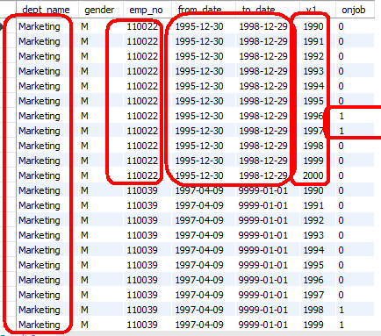

Slide 6
把分析sql欄位輸出成
csv檔案

Slide 7
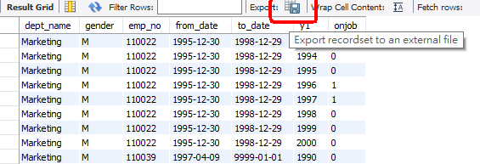
輸出成15-4.csv檔案
https://acupun.site/lecture/sql/example/sql/15-4.csv

Slide 8
打開tableau
匯入15-4.csv

Slide 9
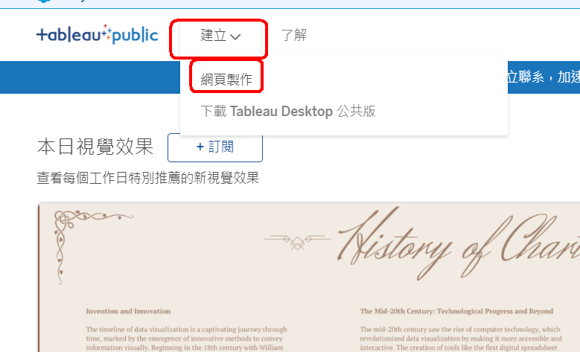
新增一個new新的tableau專案
用網頁方式來編輯(雲端)

Slide 10
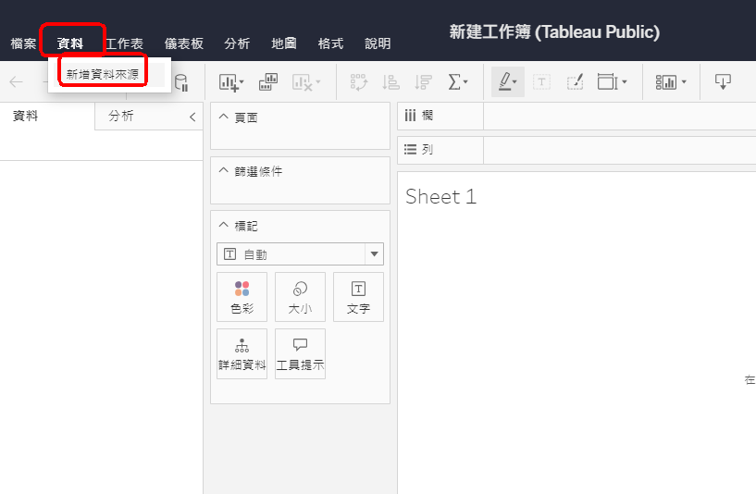
新增一個new新的tableau專案
資料：新增資料來源

Slide 11
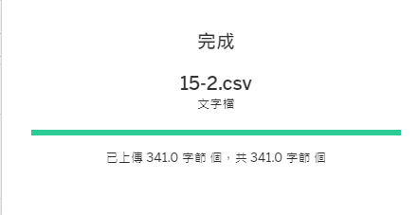
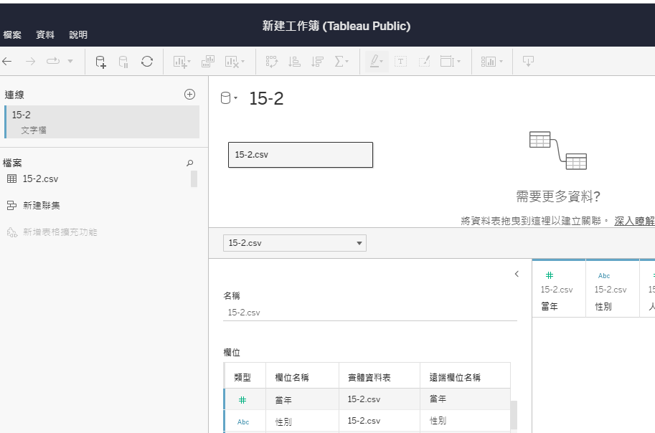
新增一個new新的tableau專案
拖曵15-2.csv

Slide 12
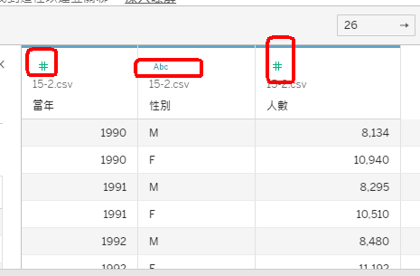
看欄位的格式
數值格式，文字格式

Slide 13
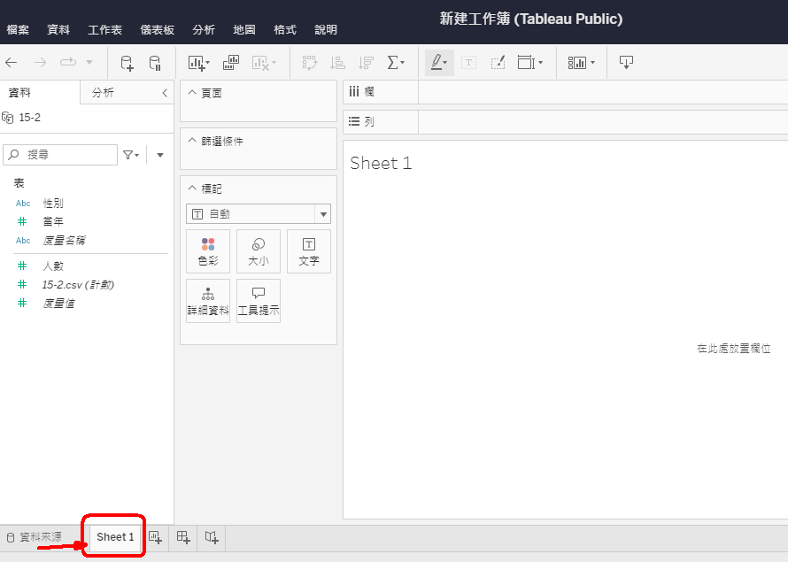
從設定資料來源tab 切換到sheet1 tab

Slide 14
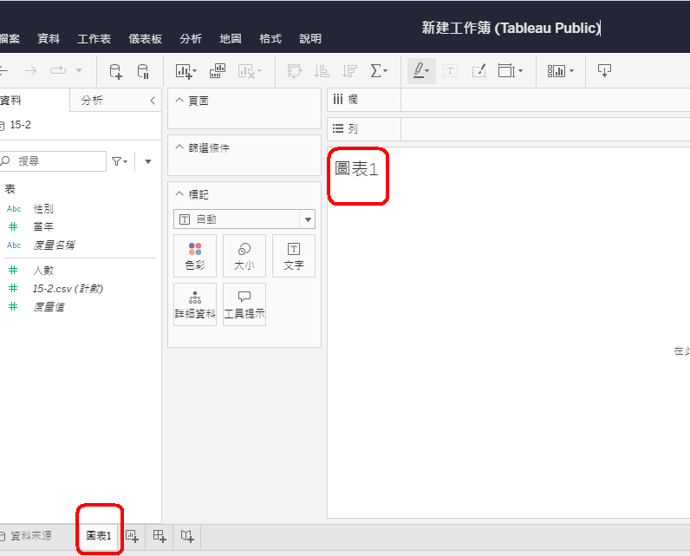
修改sheet1→圖表1

Slide 15
設定tableau圖表

Slide 16
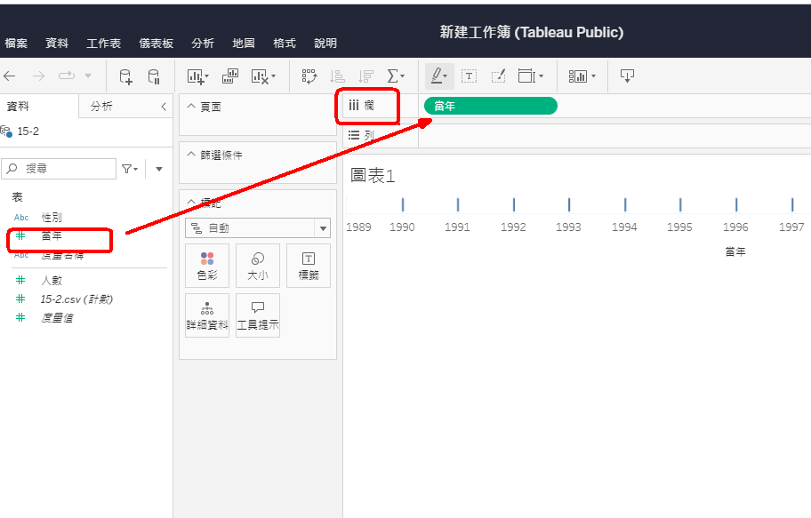
把『當年』拖曵到column column 就是 x,水平軸

Slide 17
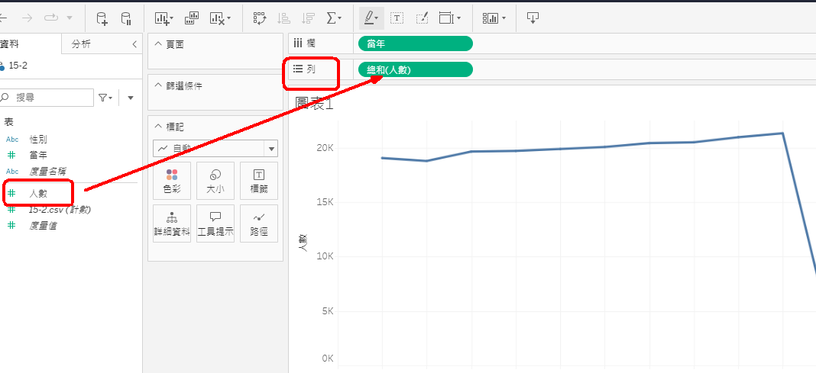
把『人數』拖曵到row row 就是 y, 縱軸

Slide 18
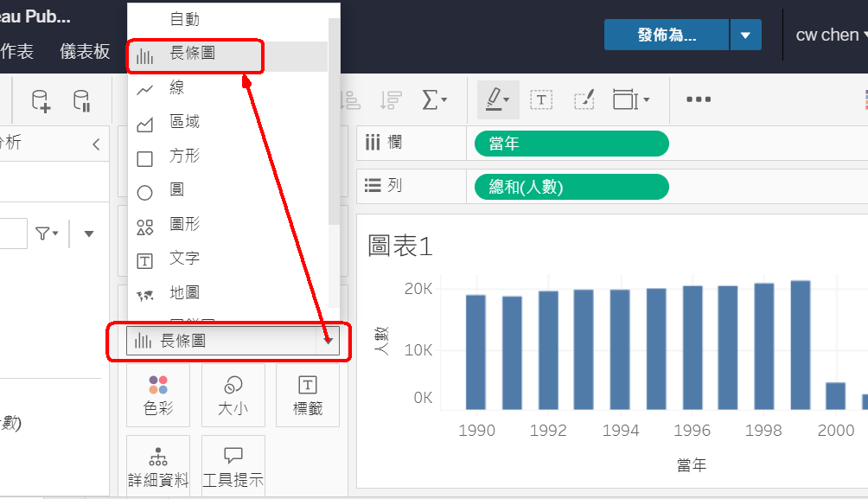
改成『長條圖』

Slide 19
每條長條圖
用性別特徵來分割

Slide 20
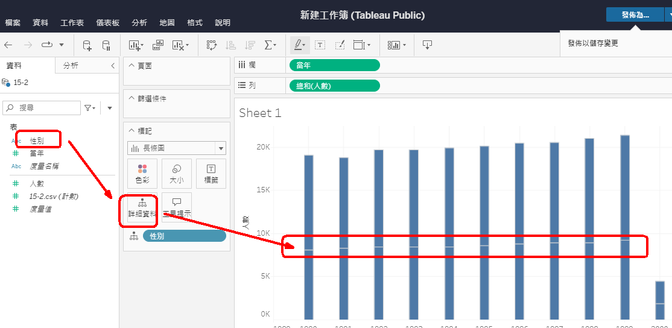
每條長條圖用性別特徵來分割 拖曵【性別】→詳細資料
詳細資料：就是每一條bar長條圖

Slide 21
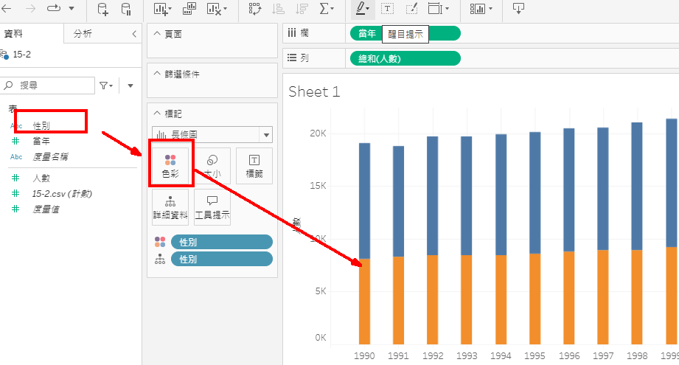
設定每條長條圖根據不同性別顯示不同顏色
方法1：拖曵性別→顏色

Slide 22
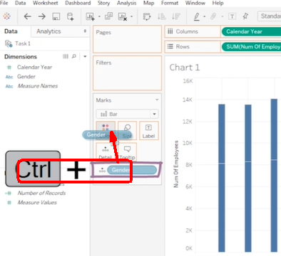
方法1：Ctrl+拖曵性別→顏色

Slide 23
設定每條長條圖顏色
藍色：男生
紅色：女生

Slide 24
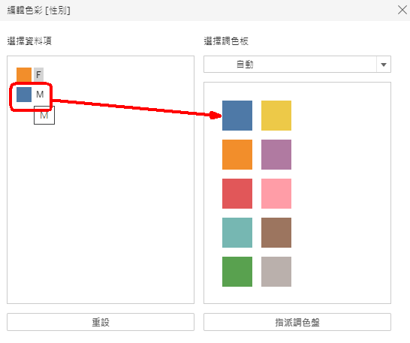
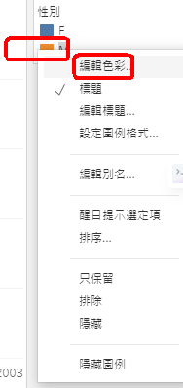
設定每條長條圖顏色， 藍色：男生，紅色：女生
最右側
滑鼠右鍵
編輯顏色
點按[M]，選擇調色盤

Slide 25
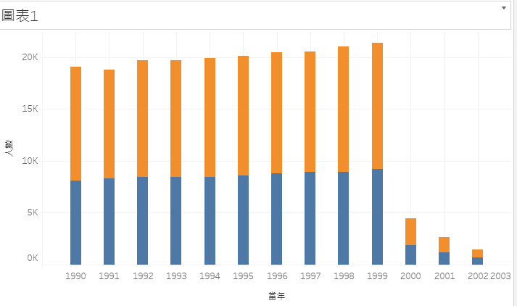
設定每條長條圖顏色， 藍色：男生，紅色：女生

Slide 26
調整長條圖
Bar的寬度

Slide 27
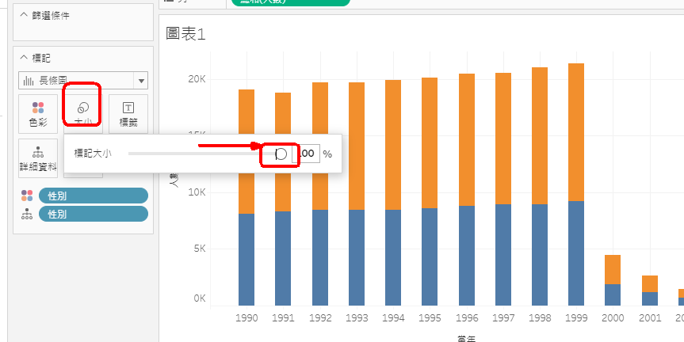
調整長條圖Bar的寬度
點按『大小size』，拖曵拉bar

Slide 28
先儲存檔案
否則過了幾分鐘斷線檔案消失

Slide 29
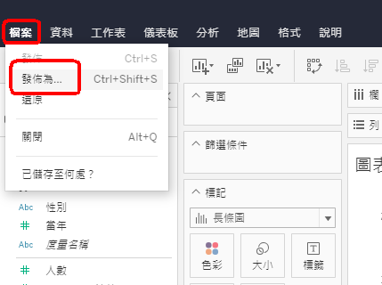
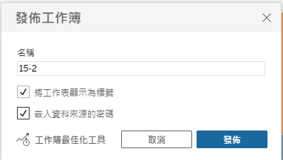
儲存檔案
檔案→發布為
名稱→15-2

Slide 30
在長條圖上加上數字

Slide 31
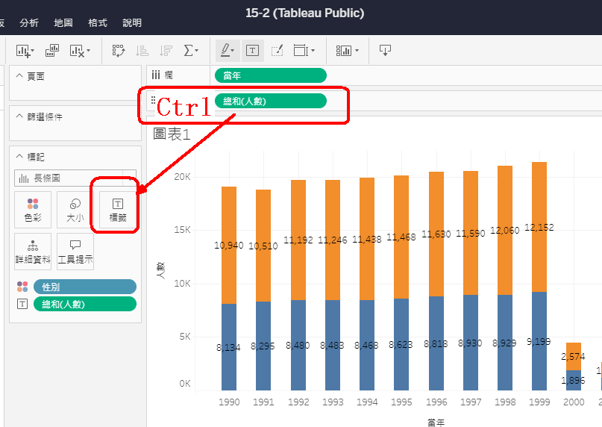
在長條圖上加上數字
Ctrl+列的『人數』→拖曵到『標籤』

Slide 32
前面的視圖只是
每年新聘的員工數量

Slide 33
如何計算每年公司的員工累計數量

Slide 34
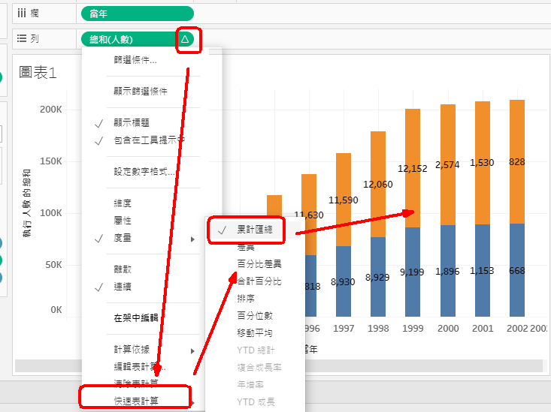
如何計算每年公司的員工累計數量

Slide 35
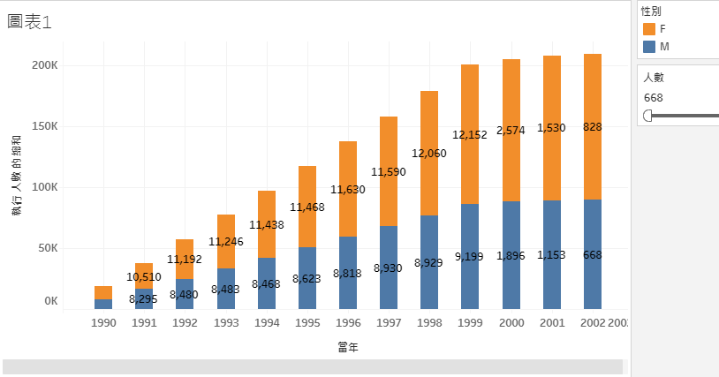
如何計算每年公司的員工累計數量

Slide 36
如何糾錯員工累計數

Slide 37
員工累計數量，沒有被累計

Slide 38
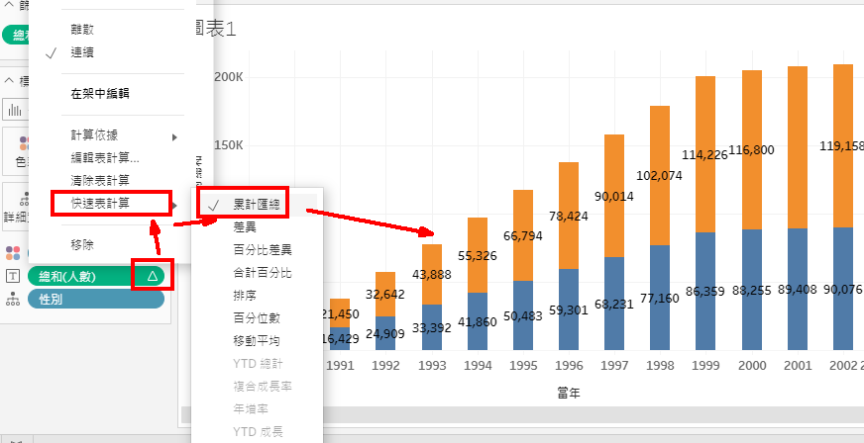
如何糾錯員工累計數

Slide 39
不要顯示員工累計數
而是顯示百分比

Slide 40
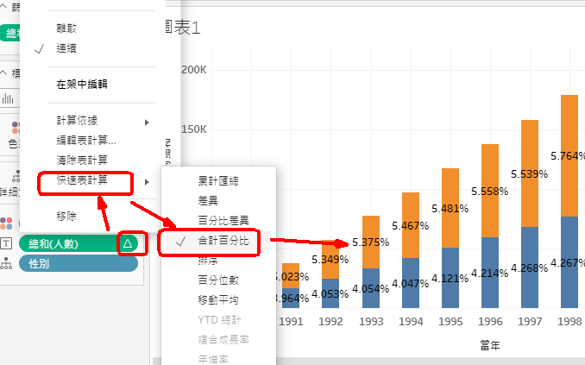
不要顯示員工累計數 而是顯示百分比

Slide 41
但是百分比的值不是我們要的
目前：男生人數/全部圖表人數
應該是：當年男生人數/當年總人數

Slide 42
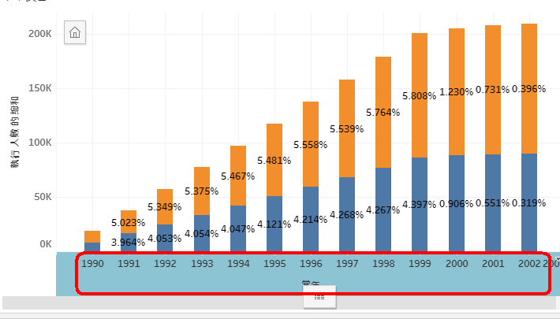
改成：當年男生人數/當年總人數
先：double click水平軸

Slide 43
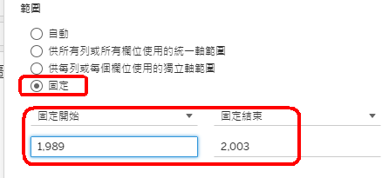
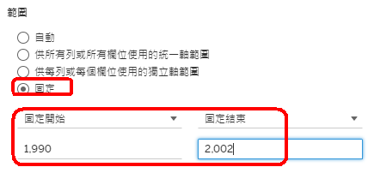
改成：當年男生人數/當年總人數
改成
1990～2002

Slide 44
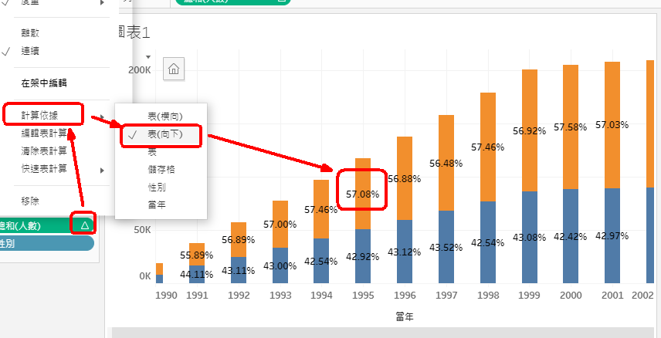
改成：當年男生人數/當年總人數
計算依據→table down(向下)
table down(向下)表示：該柱狀圖的值

Slide 45
設定顯示百分比的
小數點位數為0

Slide 46
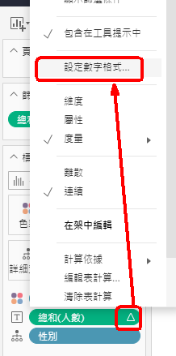
設定顯示百分比的小數點位數為0
設定數字格式

Slide 47
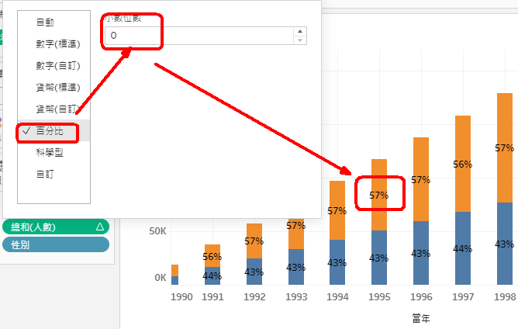
設定顯示百分比的小數點位數為0

Slide 48
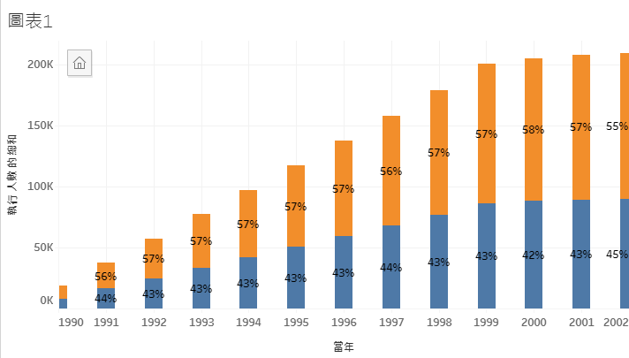
成果圖

Slide 49
視覺化後的商業智能

Slide 50
1990年公司不到2萬人 2002年增加到20萬人

Slide 51
但每年公司的男女比例一直保持在57%：43%

Slide 52
商業智能 Business Intelligence, BI
結合『SQL + Tableau』
能夠洞察到很多商業行為背後的訊息
能夠提取到很多的商業智能
Business Intelligence, BI

